Slide 1
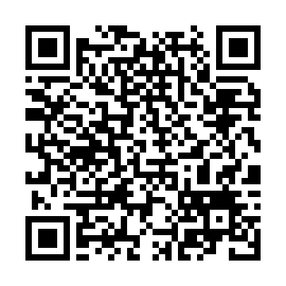

Лицензирование образовательной деятельности при реализации дополнительных образовательных программ спортивной подготовки
Анзор Ахмедович Музаев,
руководитель Федеральной службы по надзору
в сфере образования и науки

Slide 2
ВРЕМЕННАЯ ЛИЦЕНЗИЯ
01.01.2023 – 31.08.2023
Лицензионные требования
Заявление
о предоставление временной лицензии
Государственная пошлина
Постановление Правительства Российской Федерации от 16.08.2022 № 1419 «Об утверждении Правил выдачи временной лицензии на осуществление образовательной деятельности организациям, реализующим программы спортивной подготовки»

Slide 3
ПОРЯДОК И СРОКИ ПОЛУЧЕНИЯ ВРЕМЕННОЙ ЛИЦЕНЗИЙ
до 29.12.2022
с 30.12.2022
09.01.2023*
Подготовка заявления
и согласование правильности
его заполнения
с лицензирующим органом через ИС Рособрнадзора
Направление заявления
в лицензирующий
орган через ИС Рособрнадзора
Предоставление временной
лицензии
* при направлении заявления до 09.01.2023

Slide 4
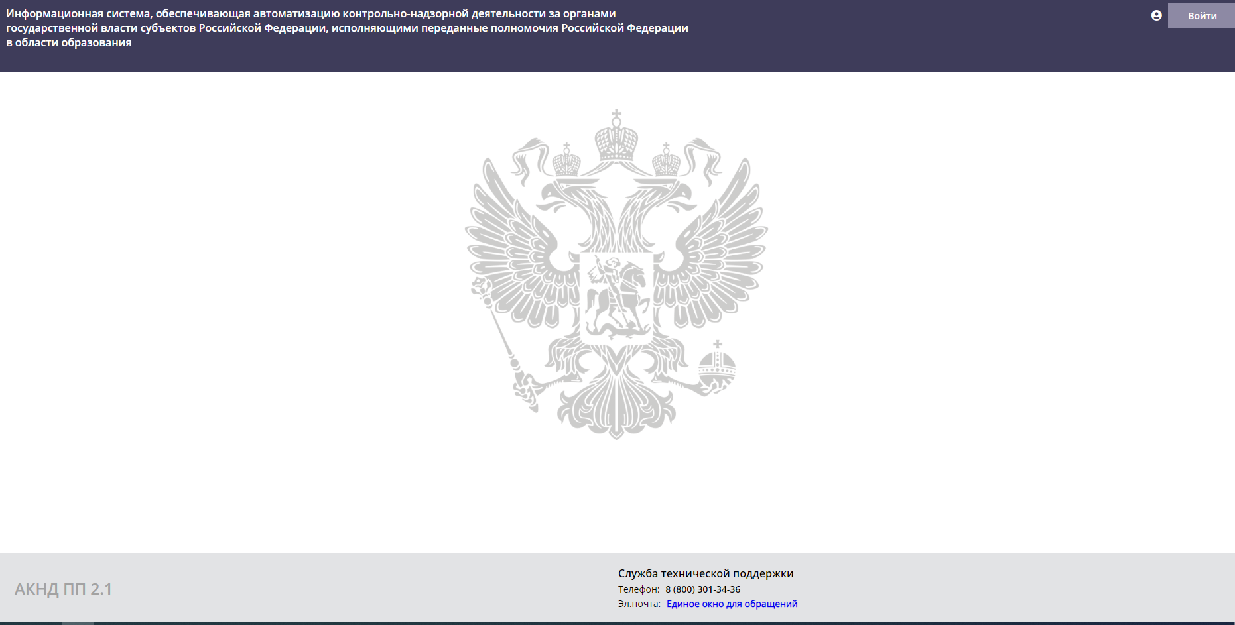
ИНФОРМАЦИОННАЯ СИСТЕМА РОСОБРНАДЗОРА
РЕГИСТРАЦИЯ
для открытия личного кабинета организации
в ИС Рособрнадзора
https://akndpp.obrnadzor.gov.ru/
*******
ЕСИА
Логин и пароль (предоставляется лицензирующим органом)

Slide 5
БЕССРОЧНАЯ ЛИЦЕНЗИЯ с 01.09.2023
Заявление
о предоставлении лицензии
Документы, прилагаемые
к заявлению
Лицензионные требования
Государственная пошлина
7500 рублей
Подготовка и направление документов в лицензирующий орган согласно плану-графику
Постановление Правительства Российской Федерации от 18.09.2020 № 1490 «О лицензировании образовательной деятельности» (вместе с «Положением о лицензировании образовательной деятельности»)

Slide 6
ОБЯЗАТЕЛЬНЫЕ
ЛИЦЕНЗИОННЫЕ ТРЕБОВАНИЯ
Наличие на праве собственности или ином законном основании зданий, строений, сооружений, помещений
Наличие материально-технического обеспечения образовательной деятельности
Наличие разработанных
и утвержденных образовательных программ
Наличие санитарно-эпидемиологического заключения
о соответствии санитарным правилам

Slide 7
МОНИТОРИНГ ПОЛУЧЕНИЯ ЛИЦЕНЗИЙ
Лицензирующие
органы
Рособрнадзор
Минспорт России

Slide 8
ЗАДАЧИ ОРГАНОВ ИСПОЛНИТЕЛЬНОЙ ВЛАСТИ СУБЪЕКТОВ РОССИЙСКОЙ ФЕДЕРАЦИИ
В СФЕРЕ ФИЗИЧЕСКОЙ
КУЛЬТУРЫ И СПОРТА
В СФЕРЕ ОБРАЗОВАНИЯ
(лицензирующие органы)
утверждение списка организаций, которым необходимо получение временной лицензии
разработка и утверждение плана-графика подготовки организаций к получению бессрочной лицензии с определением сроков лицензирования (в отношении каждой организации)
проведение работы с организациями по согласованию правильности заполнения заявлений и оформлению документов, необходимых для получения бессрочной лицензии
оказание помощи организациям при направлении заявления о предоставлении временной и бессрочной лицензий
координация деятельности по получению организациями, реализующими программы спортивной подготовки, временной и бессрочной лицензий

